Slide 1



Rechtliche Herausforderungen in der kantonalen Polizeigesetzgebung
St. Gallen, 29. August 2023
Prof. Dr. Monika Simmler

Slide 2
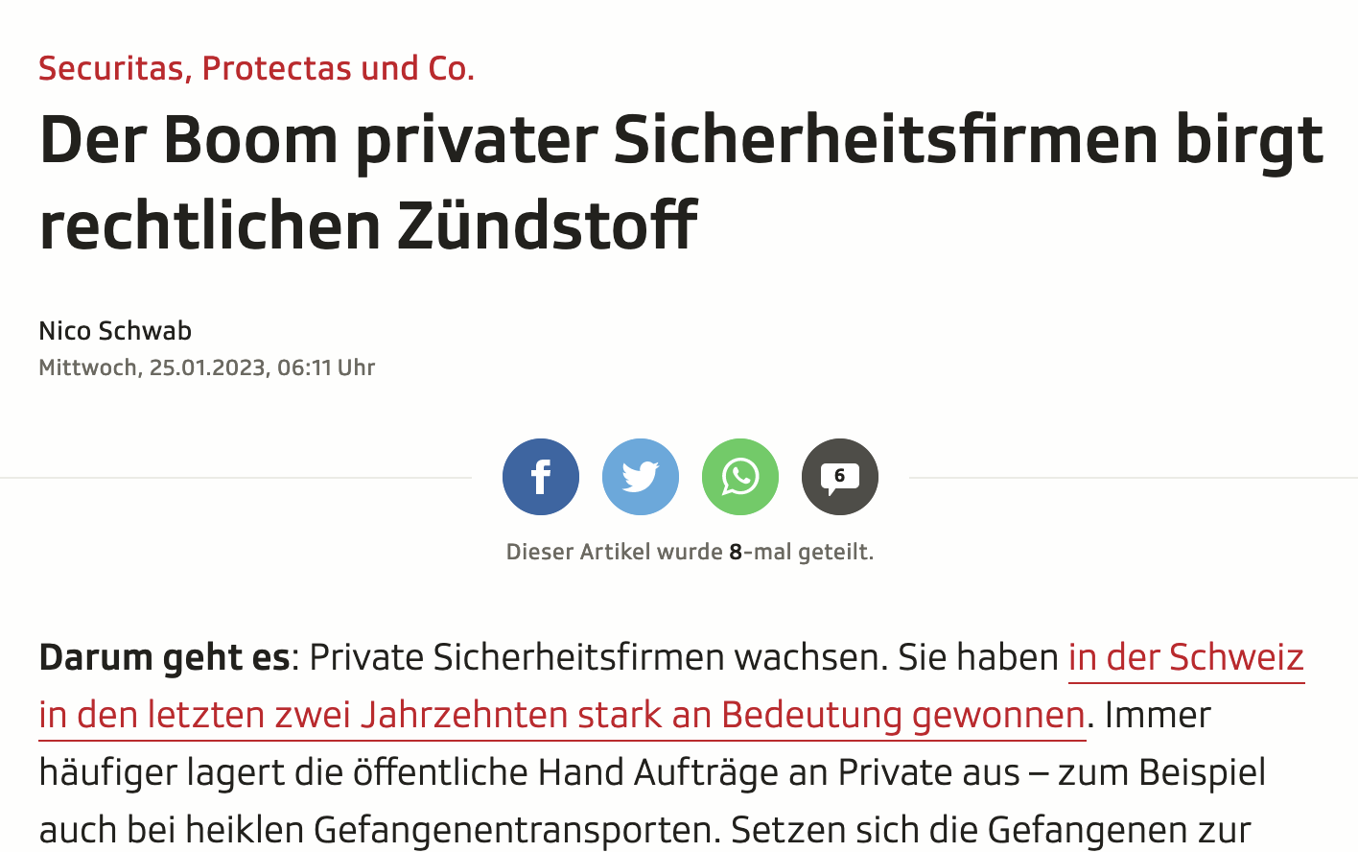
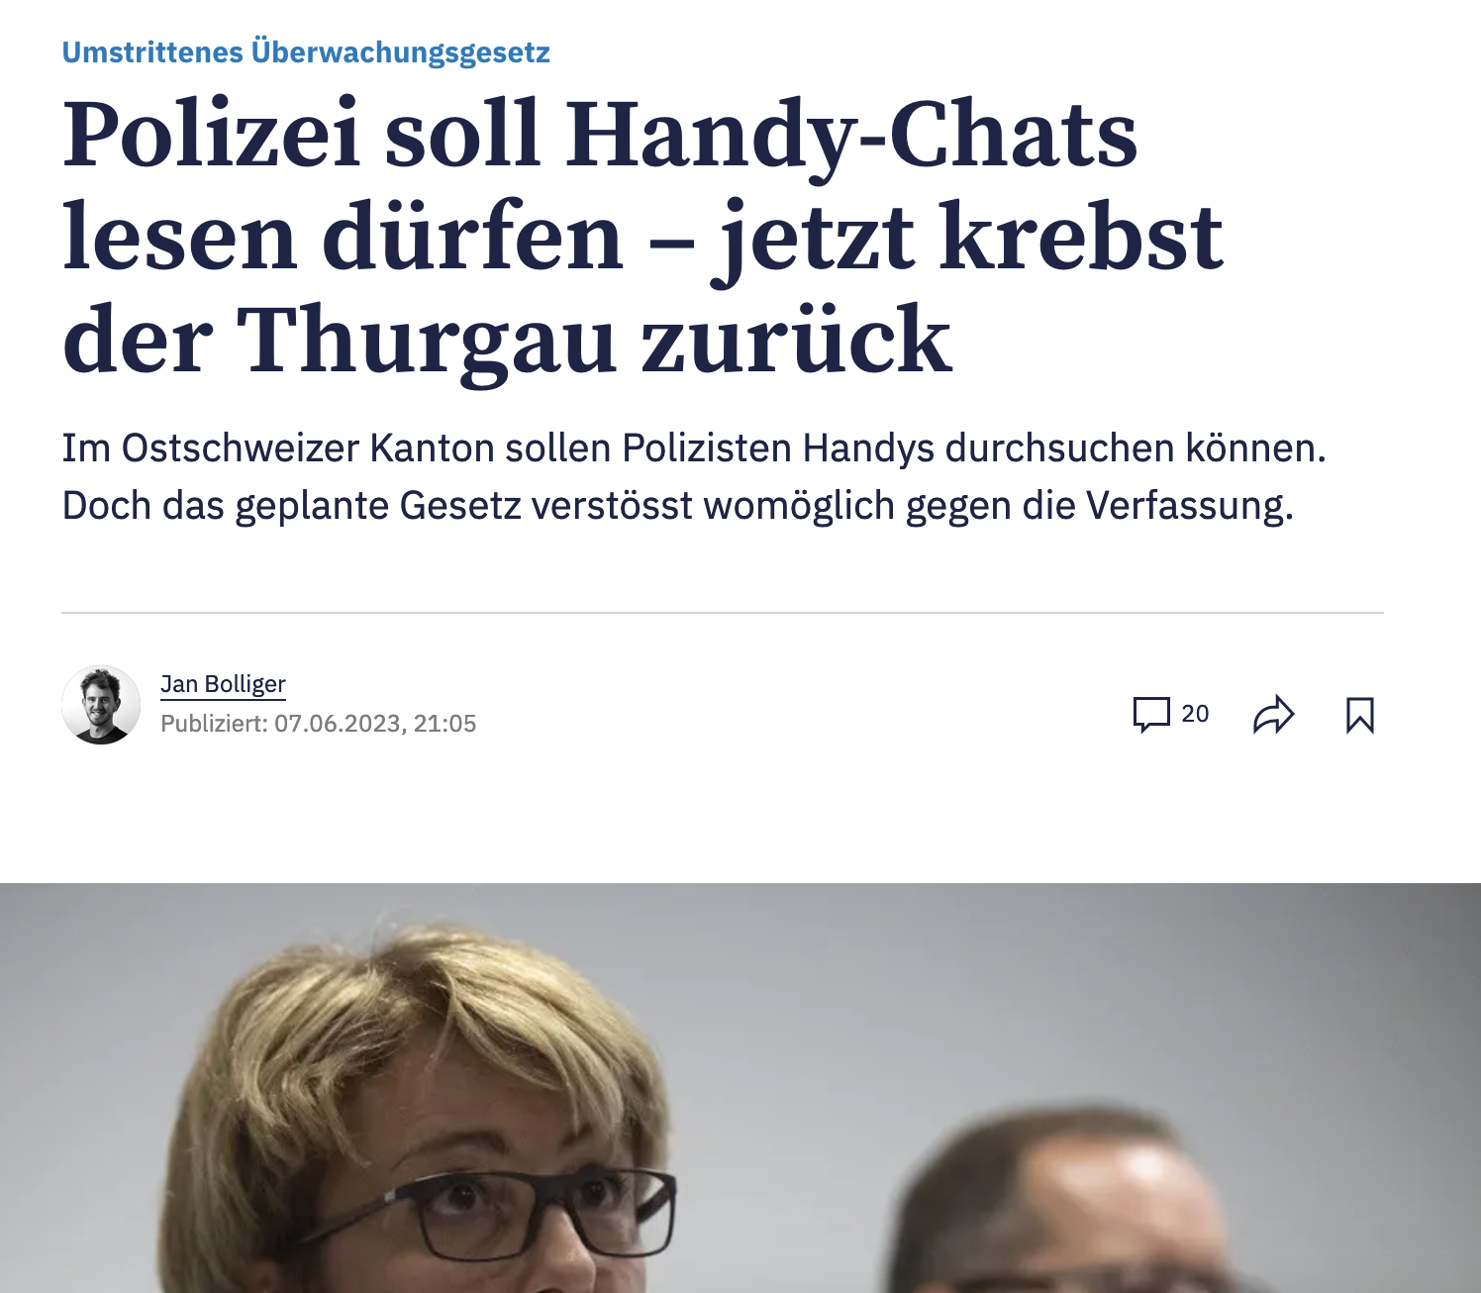
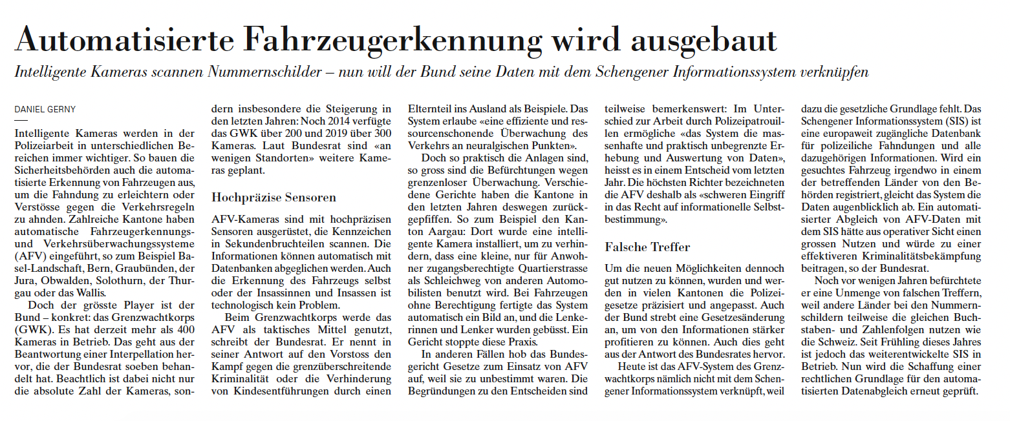
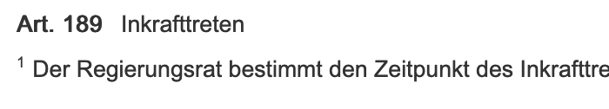
Kantonale Polizeigesetzgebung
Auslagerung hoheitlichen Handelns
Ausgebaute polizeiliche Kompetenzen
Neue technologische Möglichkeiten
Höhere Bestimmtheit – Umfangreichere Gesetze

Slide 3
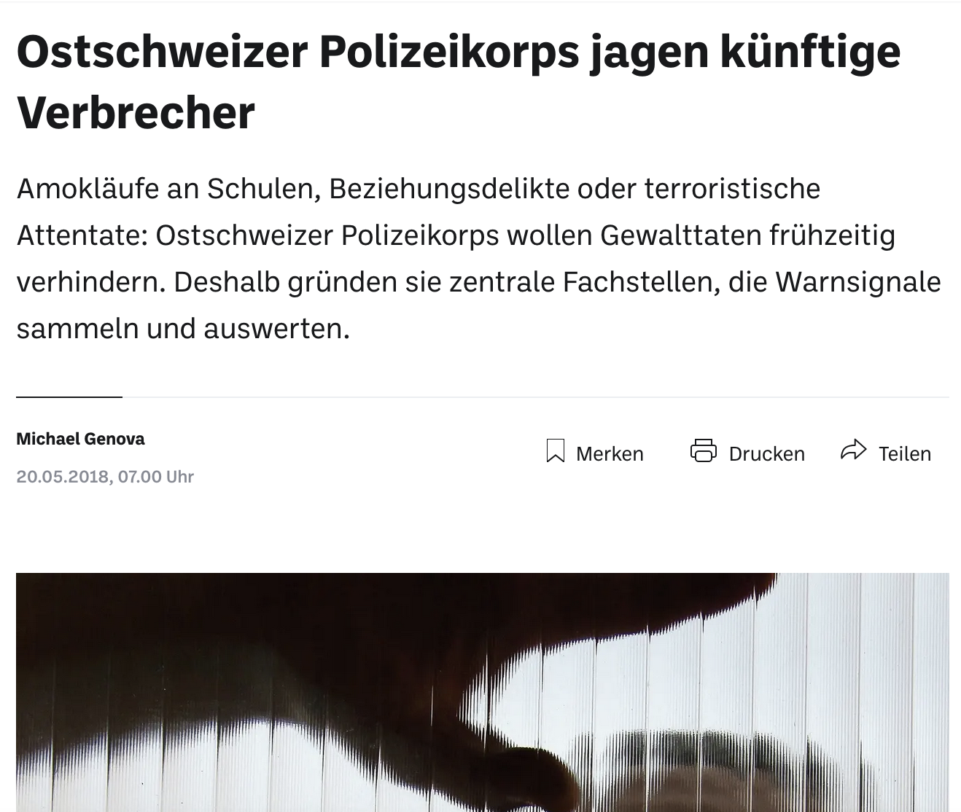
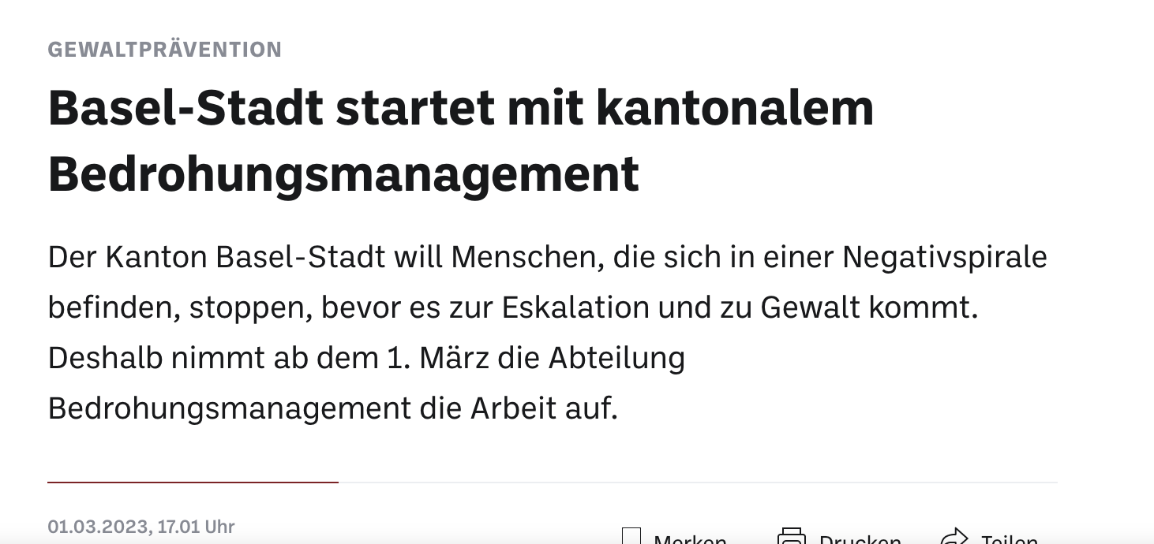
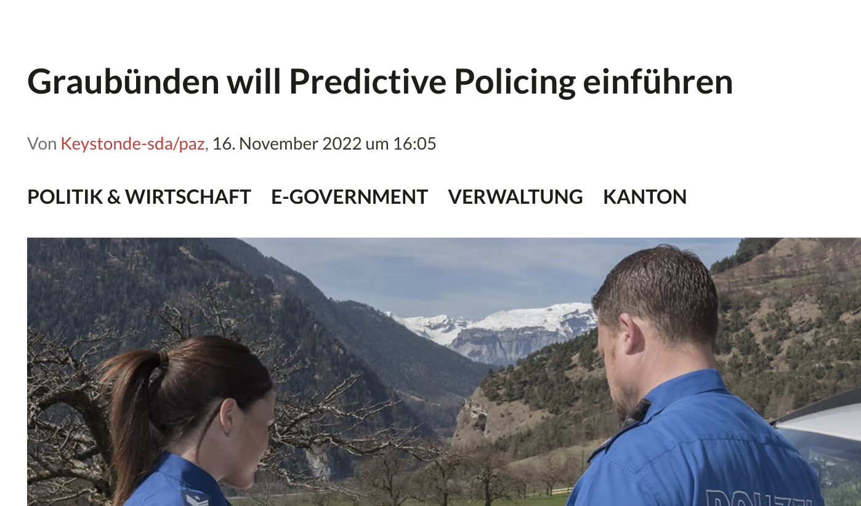

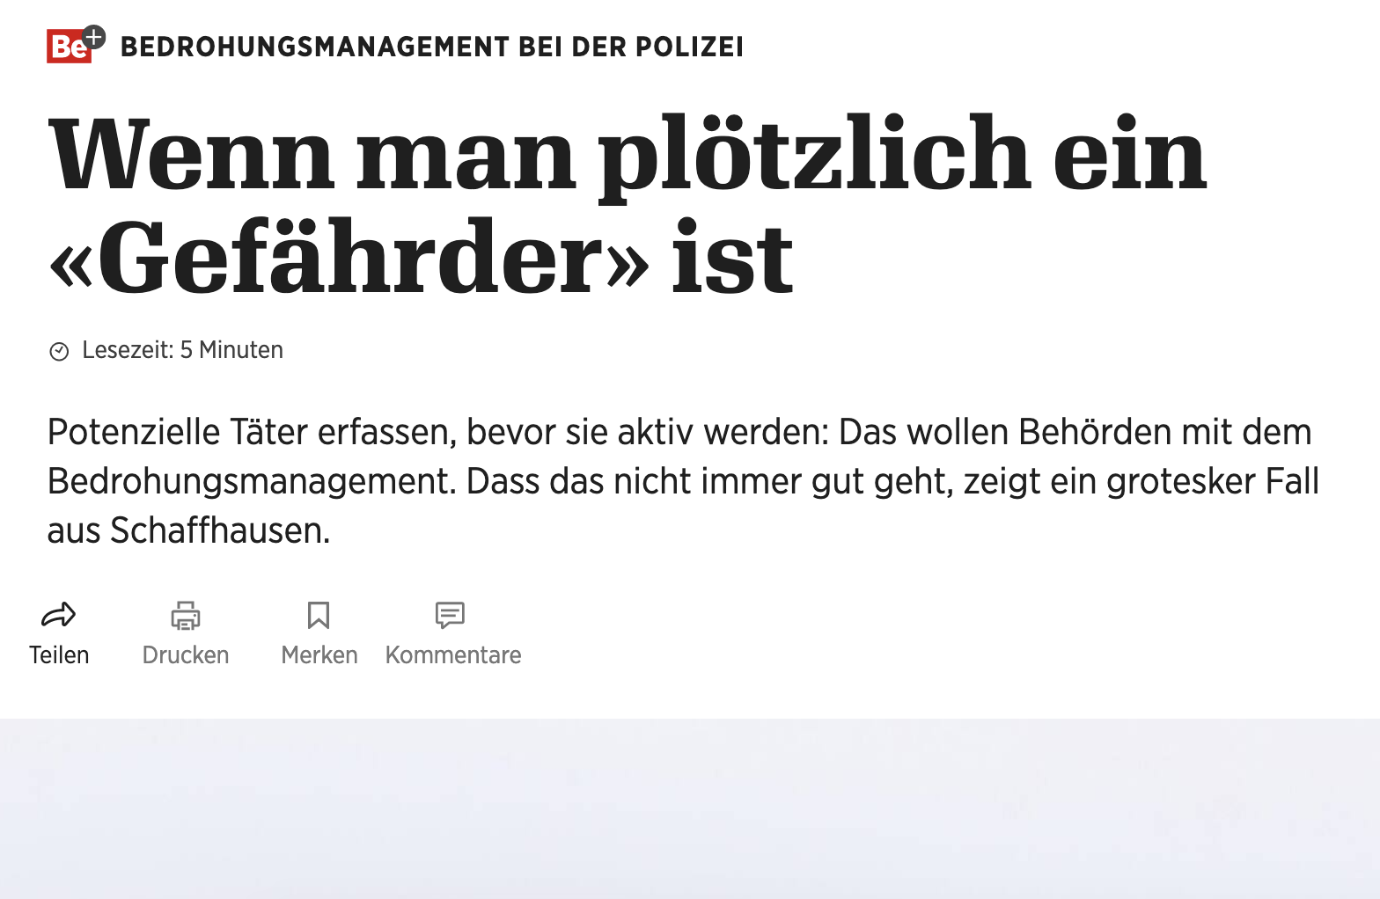
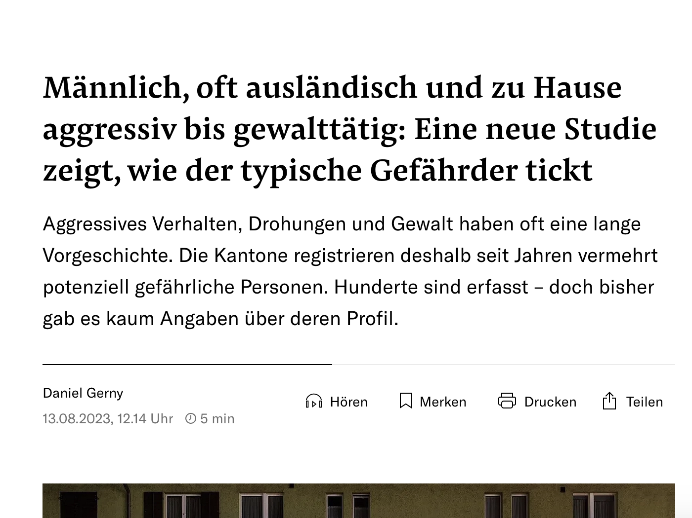
Trend «Predictive Policing»
Notes:
Ein Trend steht im Zentrum: Vorverlagerung der Polizeiarbeit
Attentat Zug und Doppelmord Pfäffikon gilt als Auslöser → in den letzten 10 Jahren in allen Deutschschweizer Kantonen KBM etabliert
Durch Istanbul Konvention im Bereich Häusliche Gewalt gestärkt
Begriff Predictive Policing etwas «Kampfbegriff»:
Raumzeitbezogenes Predictive Policing
Personenbezogenes Predictive Policing → Bedrohungsmanagement
Bedrohungsmanagement als Management potenziell gefährlicher Personen

Slide 4
Agenda
Empirische Erkenntnisse
Rechtliche Herausforderungen
Ansatzpunkte für eine (weitere) Regulierung

Slide 5
Studie

Slide 6
Empirische Studie 2022 der Universität St. Gallen
Ausgangslage
Projektpartner: KBM der Kantone St. Gallen, Zürich und Bern
Ziel: Eruierung von ein paar «Hard Facts» über KBM als Grundlage weiterer Diskussion
Datenerhebung
Stichprobe: 293 Fälle (100 SG, 100 ZH, 93 BE)
Dualistischer Ansatz: Interviews und Fallanalysen im Sommer/Herbst 2022
Datenerhebung vor Ort (SG und ZH) oder durch Fachstelle (BE)
Limitationen: Strukturelle Unterschiede und nur Protokolliertes
Notes:
Ausgangslage
Studie wurde im Frühjahr 2022 von Amnesty International (Niederländische Sektion) in Auftrag gegeben
Datenerhebung erfolgte im Sommer 2022
Auswertung der Daten und Verfassen der Studienberichte (Englisch und Deutsch) bis Anfang 2023
Thematische Schwerpunkte
Ziel war es, ein umfassendes Bild über die präventive Polizeiarbeit des kantonalen Bedrohungsmanagements zu erhalten – insb. weil bislang nur wenig empirische Forschung vorhanden
Datenerhebung
Organisatorische und strukturelle Grundlagen wurden mittels Interviews erfasst und qualitativ ausgewertet
SG und ZH: Datenerhebung vor Ort anhand der Journaleinträge und Berichte.
BE: Akteneinsicht nicht möglich, Daten deshalb anhand unseres Variablenkatalogs durch Mitarbeitende der Fachstelle erhoben.
Stichprobe
Ursprünglich geplant war eine Stichprobe von 300 Fällen. Aufgrund unvollständigen Datensätzen musste Stichprobe auf 293 reduziert werden.
Stichprobe setzt sich aus 293 Fällen zusammen, nicht aus 293 «Gefährdern» → 6 Personen doppelt in Stichprobe enthalten
Pro Fall immer nur eine Person als Gefährder registriert
SG und BE: Randomisierte Stichprobe aus dem Jahr 2021
ZH: Chronologisch erste 100 Fälle ab dem 1. Januar 2021
Limitationen
Strukturelle Unterschiede: Bspw. wurde in SG und ZH zwischen Ersteinschätzungen und erweiterten Risikobeurteilungen differenziert in Abhängigkeit davon, ob der Fall mit einem Journaleintrag oder einem Risikobericht abgeschlossen wurde. In Bern wurde dagegen zwischen «roten» und «gelben» Fällen abgestellt.
Berücksichtigte Akten: In SG und ZH nur Journaleinträge und Berichte berücksichtigt, aber keine anderweitigen Aktenstücke. Alle Ergebnisse beziehen sich ausschliesslich auf die in den berücksichtigten Akten dokumentierten Informationen. In Bern wurde die Datenerhebung dagegen von Mitarbeitenden der Fachstelle selbst durchgeführt. Es konnte daher davon ausgegangen werden, dass die Daten vollständig und unter Berücksichtigung aller verfügbaren Informationen erhoben wurden.
Fehlende Informationen: Die von der Berner Fachstelle zur Verfügung gestellten Datensätze liessen keine konkreten Rückschlüsse auf Vorliegen/Anzahl von früheren polizeilichen Registrierungen sowie abgeschlossener und laufender Strafverfahren zu. Die Ergebnisse der entsprechenden Kapitel beziehen sich deshalb nur auf SG und ZH.

Slide 7
Falltypologie
Häufigkeitsverteilung
(N = 20)
(N = 126)
(N = 69)
(N = 42)
(N = 14)
Notes:
Zwei Kernbereiche erkennbar: Häusliche Gewalt sowie Drohungen und Gewalt gegen Behörden und Institutionen
Fälle mit extremistischem oder radikalem Hintergrund sind selten
Keine Fälle, die nur Vermögensdelikte betreffen → Nur Schutz der physischen, psychischen und/oder sexuellen Integrität potenzieller Opfer
Sachverhalte der Fälle sind äusserst heterogen – auch innerhalb der jeweiligen Falltypen. Die Fälle korrelieren aber mit den in der Fachliteratur genannten Phänomene
Diskussionspunkt: Wird der Begriff der «gefährdenden Person» der festgestellten Heterogenität gerecht werden kann. Drängt sich bspw. im Bereich der Querulanz, die einen deutlich anderen Charakter aufweist als Gefährdungssituationen im häuslichen Bereich, nicht eine differenziertere Terminologie auf?
Häusliche und sexuelle Gewalt
Physische, psychische und/oder sexuelle Gewalt z.Nt. Ehepartner*in, Partner*in, Kinder, nahe Verwandte
Stalking im Kontext (ehemaliger) Partnerschaften oder versuchter Kontaktaufnahme
Sexualdelikte (z.B. sexuelle Handlungen mit Kindern)
Drohungen/Gewalt Behörden
Gewalt oder Widerstand gegen Polizeibeamte
Versand von Verschwörungstheorien
Querulanz
Drohungen/Gewalt Drittpersonen
Drohungen bei Nachbarschaftskonflikten
Physische Gewalt z.Nt. unbekannter Dritter
Extremismus / Radikalisierung
Androhung terroristischer Anschläge oder Amokläufe
Äusserungen radikalen oder extremistischen Gedankenguts
Andere
Einzug Armeewaffe infolge psychischer Auffälligkeiten
Gesuch um Waffenerwerbsschein

Slide 8
!
Schutz der physischen, psychischen und/oder sexuellen Integrität potenzieller Opfer
!
Sachverhalte äusserst heterogen – auch innerhalb der jeweiligen Falltypen

Slide 9
Charakteristika: Geschlecht
Geschlecht der gefährdenden Person nach Falltypus
(N = 20)
(N = 126)
(N = 69)
(N = 42)
(N = 14)
Notes:
Grundsätzliches
Insgesamt ist die gefährdende Person in 93.8% der Fälle männlich, wodurch Männer in der Stichprobe stark überrepräsentiert sind – sogar noch höher als in der polizeilichen Kriminalstatistik
Weibliche Personen machen lediglich einen Anteil von 6.2% aus.
In Kategorie «Andere» fällt noch ein weiterer Fall (5%), in welchem die gefährdende Person nicht identifiziert werden konnte
Weibliche Gefährderinnen
Weibliche Personen werden insb. wegen Konflikten mit Behörden registriert.
Handelt sich allerdings nur um Fälle, bei denen explizite Drohungen ausgesprochen oder Nachrichten mit «verwirrtem» oder bedrohlichen Inhalt an Behörden versendet werden. Vorfälle physischer Gewalt zum Nachteil von Behördenmitgliedern konnten nicht auf weibliche Personen zurückgeführt werden.

Slide 10
Charakteristika: Alter
Alterskategorie der gefährdenden Person
∅ = 39 Jahre
(N = 6)
(N = 48)
(N = 77)
(N = 63)
(N = 51)
(N = 32)
(N = 12)
Notes:
Allgemeines
Gefährder waren am 1. Januar 2021 grossmehrheitlich zwischen 26 und 45 Jahre alt
6 Fälle betrafen eine minderjährige Person
Kinder unter 10 Jahren nicht in Stichprobe enthalten
Durchschnittsalter
Gefährdende Personen im Vergleich zu den polizeilich erfassten beschuldigten Personen älter (Durchschnittsalter = 39 Jahre)
Höchstes Durchschnittsalter bei Drohungen / Gewalt gegen Behörden (49 Jahre)
Tiefstes Durchschnittsalter bei Extremismus / Radikalisierung (32 Jahre) bzw. bei «Anderen» Fällen (31 Jahre) → Anmerkung: Stichproben dieser Kategorien setzen sich aus 13 bzw. 19 Fällen zusammen.

Slide 11
Charakteristika: Staatsangehörigkeit
Staatsangehörigkeit der gefährdenden Person nach Falltypus
(N = 14)
(N = 113)
(N = 45)
(N = 32)
(N = 8)
Notes:
Allgemeines
Nur rund die Hälfte der registrierten Personen sind Schweizerinnen und Schweizer (54.3%)
Insgesamt 36 verschiedene ausländische Nationalitäten festgestellt
Häufigste ausländische Nationalitäten: Kosovo, Türkei, Italien, Serbien, Deutschland, Eritrea und Irak
Falltypologie
Schweizer*innen geraten häufiger mit Behörden (71.1%) oder anderen Drittpersonen (62.5%) in Konflikt
Ausländische Staatsangehörige insbesondere im Kontext häuslicher Gewalt stark überrepräsentiert (61.9

Slide 12
Charakteristika: Beschäftigungsstatus
Beschäftigungsstatus der gefährdenden Person
(N = 77)
(N = 59)
(N = 32)
(N = 9)
(N = 9)
(N = 15)
Notes:
Allgemeines
In 92 Fällen (31.4%) fehlten konkreten Angaben über den Beschäftigungsstatus
Die aufgeführten Kategorien (Erwerbstätig, Arbeitslos, Invalidenrente) waren die drei häufigsten
Lediglich 29.4% der gefährdenden Personen arbeitstätig – selbständig oder unselbständig.
Mehr als jede dritte Person ist arbeitslos (38.3%).
Jede fünfte bezieht eine Invalidenrente (15.9%) oder ist im Ruhestand (4.5%).
4.5% befinden sich noch in Ausbildung.

Slide 13
Charakteristika: Psychische Auffälligkeiten
Dokumentation psychischer Auffälligkeiten
(N = 195)
(N = 98)
Notes:
Allgemeines
Psychische Auffälligkeiten sind in einem Drittel aller Fälle (33.4%) ausdrücklich dokumentiert
Aber: Anzahl an registrierten Gefährdern mit psychischen Auffälligkeiten in dieser Stichprobe zu tief ausfallen dürfte, da sich die Stichprobe nur auf Diagnosen stützt, die dem KBM bekannt waren und ausdrücklich in den Fallakten dokumentiert wurden.
Es handelt sich i.d.R. um Diagnosen, die von externen Fachpersonen gestellt wurden.
Aber: Vereinzelt beruhten die Diagnosen auf eigenen Annahmen seitens der KBM-Fachstellen.
Häufigste Diagnosen: Persönlichkeitsstörungen und -akzentuierungen; Schizophrenie; Abhängigkeit von Alkohol, Drogen oder anderen Substanzen; Depressionen.
Falltypologie
Auffälligkeiten am häufigsten bei Drohungen/Gewalt gegen Behörden (43.5%) bzw. Drittpersonen (42.9%)
Vergleichsweise hoch auch bei «Anderen» Fällen (35.0%) → Hängt damit zusammen, dass mitunter externe Meldungen erfolgten, die auf psychische Auffälligkeiten hinwiesen

Slide 14
Zwischenfazit: Charakteristika der «gefährdenden Person»
Heterogenität der demografischen Charakteristika
Bestimmte Tendenzen erkennbar:
Geschlecht: Männlich (93.8%)
Alter: 26 bis 45 Jahre (48.4%)
Hohe Arbeitslosenquote (38.3%) sowie IV-Quote (15.9%)
Ausländische Staatsangehörige überrepräsentiert (45.7%)
Personen mit psychischen Auffälligkeiten überrepräsentiert (mind. 33.4%)
!
«Gefährder» sind oft sozial marginalisierte Personen, die sich in einer instabilen Lebenssituation befinden
?
KBM als «Auffangbecken» im Grenzbereich zwischen Sozial- und Polizeiarbeit?
Notes:
Grundsätze
Die Fachstellen befassen sich mit einem heterogenen Spektrum an Fällen und Personen
Trotz der Heterogenität lassen sich bestimmte Charakteristika erkennen, welche die «Gefährder» aufweisen.
Es handelt sich oftmals um Männer mit ausländischer Staatsangehörigkeit, die als sozial marginalisiert bezeichnet werden können.
Diskussionspunkt
Das KBM scheint eine sehr spezifische Aufgabe wahrzunehmen, die sich im Grenzbereich zwischen Sozial- und Polizeiarbeit bewegt.
Es beschränkt sich nicht auf eine traditionelle Polizeiarbeit, sondern dient zugleich gesellschaftlichen Bedürfnissen, die von anderen Behörden scheinbar nicht umfassend abgedeckt werden können.

Slide 15
Frühere Registrierungen (SG/ZH)
Anzahl frühere polizeiliche Registrierungen
(N = 65)
(N = 58)
(N = 54)
(N = 17)
(N = 5)
Notes:
Grundsätzliches
Rund zwei Drittel der gefährdenden Personen (67.3%, N = 134) sind bereits polizeilich registriert, bevor sie ins Fallmanagement aufgenommen werden
Fallmanagement führt insofern i.d.R. nicht zu einer polizeilichen Erstregistrierung
Anmerkungen
Frühere Registrierungen müssen nicht zwingend einen gleichartigen Vorfall betreffen → können bspw. auch allgemeine Betäubungsmittel- oder Verkehrsdelikte sein
Registrierungen können mehrere Monate oder gar Jahre zurückliegen
Aber: In rund 2/3 der Fälle stand mindestens eine frühere Registrierung in einem unmittelbaren Zusammenhang mit dem Vorfall, der schliesslich dazu führte, dass ein Fallmanagement initiiert wurde
Es wurden nur Registrierungen berücksichtigt, die in den Akten explizit dokumentiert waren → Stichprobe dürfte zu tief ausfallen

Slide 16
Strafverfahren (SG/ZH)
Art der dokumentierten Strafverfahren
Dokumentierte Strafverfahren
(N = 35)
(N = 110)
(N = 90)
(N = 55)
Notes:
Die analysierten Akten enthielten i.d.R. keine genauen Angaben zu früheren oder laufenden Strafverfahren, sofern diese nicht einen unmittelbaren Einfluss auf die Risikobeurteilung hatten → Stichprobe dürfte deshalb zu tief ausfallen
Die dokumentierten Strafverfahren standen i.d.R. in einem unmittelbaren Zusammenhang mit demjenigen Vorfall, der zu einer Aufnahme der betroffenen Person ins Fallmanagement führte → KBM-Fachstellen und Staatsanwaltschaft zeitgleich in die entsprechenden Fälle involviert
Laufende Strafverfahren hatten verschiedene Auswirkungen auf Fallmanagement, so bspw.
Einleitung Fallmanagement nach Entlassung aus U-Haft
Verzicht auf Gefährderansprache wegen laufendem Strafverfahren
Verzicht auf Fallmanagement wegen laufendem Strafverfahren
Diskussionspunkt
Zusammenspiel zwischen KBM und Strafverfolgung liess sich oftmals nicht verlässlich nachvollziehen, da eine detailliertere Dokumentation in den analysierten Akten fehlte

Slide 17
Polizeiliche Bekanntheit und Strafverfahren
Fallmanagement führt i.d.R. nicht zur Ersterfassung der gefährdenden Person
67.3% der gefährdenden Personen sind bereits polizeilich registriert
17.5% sind in ein laufendes Strafverfahren involviert
KBM bewegt sich regelmässig im Grenzbereich zwischen Prävention und Strafverfolgung, indem Personen gemanagt werden, die (fast immer) auch bereits potenzielle Straftaten begangen haben
Notes:
Grundsätze
Gefährder sind mehrheitlich bereits polizeilich registriert, bevor sie ins Fallmanagement aufgenommen werden
Knapp ein Fünftel ist bereits in ein laufendes Strafverfahren involviert, das meist mit dem Vorfall zusammenhängt, der zum Fallmanagement führt
KBM bewegt sich deshalb im Grenzbereich zwischen Prävention und Strafverfolgung, indem sich bereits potenziell strafrechtlich relevante Vorfälle ereignet haben können → Kein reines Pre-Crime-Management
Diskussionspunkt I
Abgrenzung zwischen einer rein präventiven Tätigkeit und gerichtspolizeilicher Tätigkeit kann schwerfallen → Frage, welches Prozessrecht anwendbar ist
Da Fallmanagement nicht nur im Vorfeld allfälliger Straftaten erfolgt, dürfte ein Anfangsverdacht regelmässig gegeben sein
Schwerpunkt der Tätigkeit liegt aber nicht auf Untersuchung bereits erfolgter Straftaten, sondern Verhinderung zukünftiger Delikte
Erschwerend kommt bei diesen Abgrenzungsfragen hinzu, dass sich die Zusammenarbeit zwischen KBM und Strafverfolgung aus den analysierten Akten nur bedingt rekonstruieren liess

Slide 18
?
Abgrenzung zwischen sicherheits- und gerichtspolizeilicher Tätigkeit: Ergänzung, Parallelität oder Vermischung?
!
Zusammenspiel zwischen KBM und Strafverfolgung anhand der analysierten Akten nicht immer schlüssig nachvollziehbar
Notes:
Grundsätze
Gefährder sind mehrheitlich bereits polizeilich registriert, bevor sie ins Fallmanagement aufgenommen werden
Knapp ein Fünftel ist bereits in ein laufendes Strafverfahren involviert, das meist mit dem Vorfall zusammenhängt, der zum Fallmanagement führt
KBM bewegt sich deshalb im Grenzbereich zwischen Prävention und Strafverfolgung, indem sich bereits potenziell strafrechtlich relevante Vorfälle ereignet haben können → Kein reines Pre-Crime-Management
Diskussionspunkt I
Abgrenzung zwischen einer rein präventiven Tätigkeit und gerichtspolizeilicher Tätigkeit kann schwerfallen → Frage, welches Prozessrecht anwendbar ist
Da Fallmanagement nicht nur im Vorfeld allfälliger Straftaten erfolgt, dürfte ein Anfangsverdacht regelmässig gegeben sein
Schwerpunkt der Tätigkeit liegt aber nicht auf Untersuchung bereits erfolgter Straftaten, sondern Verhinderung zukünftiger Delikte
Erschwerend kommt bei diesen Abgrenzungsfragen hinzu, dass sich die Zusammenarbeit zwischen KBM und Strafverfolgung aus den analysierten Akten nur bedingt rekonstruieren liess

Slide 19
Einsatz algorithmischer Tools in Risk Assessment: SG und ZH
Verwendete Tools
Einsatz Tools nach Risikobeurteilung
(N = 49)
(N = 1)
(N = 150)
(N = 131)
(N = 69)
Notes:
Ergebnisse
Mit Ausnahme eines Falles (Odara) wurde nur die Verwendung von Octagon festgestellt
Verwendung erfolgt primär bei erweiterten Risikobeurteilungen (65.2%) → Fälle, die mit Journaleinträgen abgeschlossen wurden, enthielten kaum Hinweise auf eine Verwendung bzw. verwendete Auswertungen
Verwendung von Tools erfolgt primär durch die KBM-Fachstellen selbst. Im Rahmen der Informationsbeschaffung können sie aber auch Zugang zu Auswertungen erhalten, die von externen Institutionen oder Behörden vorgenommen wurden → insb. STA
Anmerkung
Analysiertee Akten enthielten in der Regel keine expliziten Informationen zur Verwendung von Tools. Es musste deshalb auf Verweise auf Beilagen bzw. die Ergebnisse solcher Tools abgestellt werden.
Die ausgewiesene Häufigkeit eines Einsatzes von Octagon dürfte deshalb zu tief ausfallen.
Dürfte auch erklären, weshalb bei Ersteinschätzungen nur in knapp 4% der Fälle ein Tool zum Einsatz gelangte → Journaleinträge enthielten zumeist nur eine summarische Zusammenfassung des Falles

Slide 20
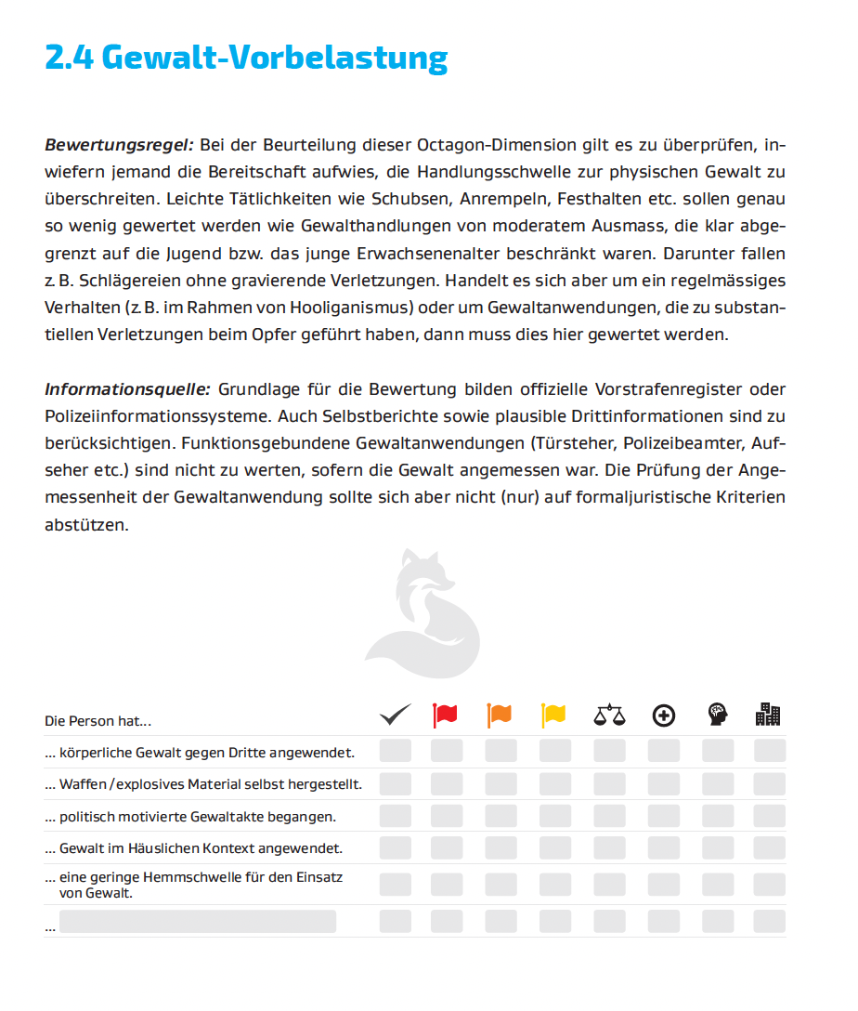
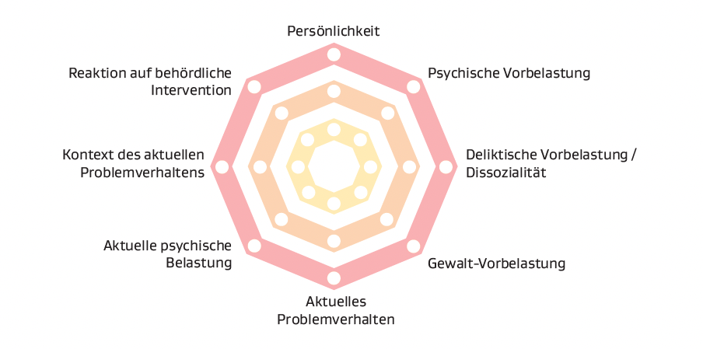
Octagon

Slide 21
Einfluss algorithmischer Tools gemäss Selbsteinschätzung
Einfluss verwendeter Tools (BE)
(N = 17)
(N = 39)
(N = 1)
(N = 0)
Notes:
BE
Die Mitarbeitenden der Berner KBM-Fachstelle konnten angeben, ob der Einfluss der Ergebnisse eines algorithmischen Tools auf die Risikobewertung als hoch, mittel, tief oder nicht vorhanden eingeschätzt wird
Diesen Angaben zufolge haben die Tools nahezu in allen Fällen einen mittleren bis hohen Einfluss
SG und ZH
Der Einfluss algorithmischer Tools konnte anhand der analysierten Akten nicht beurteilt werden, da es an entsprechenden Informationen fehlte, die konkrete Rückschlüsse zugelassen hätten

Slide 22
Algorithmen auf dem Rückzug
Tools i.d.R. nur bei vertiefterem Risk Assessment
Octagon konnte sich etablieren → Tiefer Automatisierungsgrad, keine künstliche Intelligenz
Keine Verwendung von DyRiAS oder Ra-PROF, nur in einem Fall ODARA verwendet
!
Bedenken über algorithmische «Blackboxes» können ausgeräumt werden
Aber: Dokumentation des Einsatzes und Einflusses algorithmischer Tools anhand der analysierten Akten oft nicht schlüssig nachvollziehbar
!
Notes:
Grundsätzliches
Ergebnisse zeigen, dass Tools nicht in jedem Fall verwendet werden, sondern vorwiegend bei komplexeren Sachverhalten → Nicht zwingender Bestandteil der Beurteilungsprozesse
Die festgestellten Tools (Octagon, BRO) weisen einfache Wenn-Dann-Strukturen auf und können keine autonomen Entscheidungen treffen → Tools eher als Orientierungshilfe; keine «künstliche Intelligenz» vorhanden, die Entscheidungen übernehmen könnte
Überraschend: Keine Verwendung von DyRiAS und Ra-Prof; nur ein Fall mit ODARA → Kontrast zur Studie SIMMLER/BRUNNER/SCHEDLER aus dem Jahr 2020
Diskussionspunkte
Algorithmen scheinen auf dem Rückzug zu sein → Bedenken über algorithmische Blackboxes können vorerst ausgeräumt werden
Aber: Dokumentation der Verwendung solcher Tools erschien mangelhaft → Nachvollziehbarkeit und Transparenz sollten auch bei «menschlichen» Prozessen angestrebt werden

Slide 23
Massnahmen gegenüber gefährdenden Personen
Häufigkeit ergriffener Massnahmen (Mehrfachantworten möglich)
(N = 250)
(N = 152)
(N = 107)

Slide 24
Gefährderansprache
Kooperation im Rahmen der Gefährderansprache
(N = 41)
(N = 8)
(N = 12)
Notes:
Grundsätzliches
Wirkungen der getroffenen Massnahmen liessen sich i.d.R. nicht den Akten entnehmen → Liegt wohl primär daran, dass Aktenstücke abgeschlossen wurden, bevor solche hätten beobachtet und dokumentiert werden können
Eine Ausnahme bildet die Gefährderansprache, da die Ergebnisse hier i.d.R. in Form einer Zusammenfassung in den Fallakten ersichtlich waren
Ergebnisse
Gefährdende Personen grossmehrheitlich bereit, mit den KBM-Mitarbeitenden zu kooperieren und an der Gefährderansprache teilzunehmen.
Nur knapp jede fünfte Person verweigerte die Teilnahme oder zeigte sich nicht kooperativ.

Slide 25
Massnahmen für (potenzielle) Opfer
Häufigkeit ergriffener Massnahmen für gefährdete Personen
(N = 20)
(N = 126)
(N = 69)
(N = 42)
(N = 14)
Notes:
Massnahmen zum Schutz der Opfer werden gesamthaft in knapp jedem vierten Fall ergriffen (24.9%)
Insbesondere bei häuslicher und sexueller Gewalt konnten solche Massnahmen festgestellt werden (38.1%)
Keine Hinweise auf solche Massnahmen gab es in der Kategorie Extremismus/Radikalisierung → dürfte vorab daran liegen, dass es in diesen Fällen keine spezifischen Opfer gab, sondern allgemeine Drohungen bzw. Risikosituationen.

Slide 26
Massnahmen
Ergriffene Massnahmen zumeist niederschwelliger Natur
Begründung der (nicht) ergriffenen Massnahmen nur bedingt nachvollziehbar
Auswirkungen laufender Strafverfahren auf (nicht) ergriffene Massnahmen und umgekehrt nur bedingt nachvollziehbar
Berichte i.d.R. abgeschlossen, bevor Auswirkungen der Massnahmen hätten beobachtet bzw. dokumentiert werden können
!
Mangelnde Nachvollziehbarkeit der Entscheidungsprozesse aufgrund der Dokumentationspraxis
?
Zukünftige Forschung: Wirksamkeit einzelner Massnahmen?
Notes:
Ergebnisse
15 Fälle, bei denen keinerlei Massnahmen ergriffen wurden → stammten alle aus SG und ZH
Waren alles Fälle, in denen lediglich ein Journaleintrag erstellt wurde → insofern möglich, dass auch in diesen Fällen Massnahmen ergriffen, aber nicht explizit in der summarischen Zusammenfassung dokumentiert wurden
In Fällen mit erweiterter Risikobeurteilung wird jedoch immer eine Massnahme ergriffen → liegt primär auch daran, dass die Beschaffung weiterer Informationen über den Gefährder bzw. den Sachverhalt bereits als Massnahme betrachtet wurde.
Massnahmen betreffen grossmehrheitlich die gefährdende Person. Konkrete Massnahmen, die nur dem Opfer dienen bilden dagegen die Ausnahme.
Massnahmen zumeist niederschwelliger Natur → unterstreicht präventiven Charakter der Tätigkeit
Implikationen, die laufende Strafverfahren auf die präventiven Massnahmen des KBM hatten aus analysierten Akten nicht immer eindeutig nachvollziehbar
In einigen Fällen wurde aber explizit auf Massnahmen verzichtet, weil bereits ein Strafverfahren lief, was zu begrüssen sein dürfte.
Fraglich bleibt aber, ob dies lediglich Ausnahmefälle waren oder ob dieses Vorgehen die Regel bildet.
Wirkungen der getroffenen Massnahmen liessen sich i.d.R. nicht den Akten entnehmen
Liegt wohl primär daran, dass Aktenstücke abgeschlossen wurden, bevor solche hätten beobachtet und dokumentiert werden können
Ausnahme bildete die zuvor gezeigte Gefährderansprache
Diskussionspunkt
Ergriffene Massnahmen in den analysierten Akten zumeist nur summarisch dokumentiert → insb. die zugrundeliegenden Entscheidungsprozesse sind damit für Aussenstehende nur bedingt nachvollziehbar

Slide 27
Diskussionspunkte gestützt auf Studienergebnisse
Klärung und Abgrenzung der Aufgaben und Zuständigkeiten
Fallmanagement zwischen sicherheits- und gerichtspolizeilicher Tätigkeit sowie zwischen Polizei- und Sozialarbeit
Dokumentation und Transparenz
Analysierte Akten erlauben kaum Nachvollzug der Entscheidungen für Aussenstehende → Notwendigkeit Standardisierung und Formalisierung der Beurteilungsprozesse bei gleichzeitiger Sicherstellung der Praktikabilität und Flexibilität
Notwendigkeit klarer Verfahren und Gesetzesgrundlagen
Ergriffene Massnahmen, Datenbearbeitung und Informationsaustausch innerhalb der KBM-Netzwerke tangieren Grundrechte der betroffenen Personen
Notes:
Für dritten Punkt: Beispiel NZZ Zürich
Zuständigkeiten
In den kantonalen Polizeigesetzen fehlen i.d.R. klare und eindeutige Bestimmungen, welche die Tätigkeit der KBM-Fachstellen eingehend regeln → Ein «Recht des Bedrohungsmanagement» bzw. ein dazugehöriges Verfahrensrecht fehlen bislang weitgehend
Hinzukommt, dass sich die Tätigkeit des KBM oftmals im Grenzbereich zwischen verschiedenen Aufgaben und Rechtsgebieten bewegt. Eine klare Zuordnung kann deshalb schwerfallen. Dies wäre aber gerade angesichts der anwendbaren Rechtsgrundlagen (StPO, kantonales Recht), welche die Rechtsstellung der betroffenen nicht im gleichen Umfang regeln, bedeutsam. Insbesondere die Schnittstellen zum Strafprozessrecht sollten geklärt und aufeinander abgestimmt werden.
Gesetzesgrundlagen
Obwohl das KBM primär auf niederschwellige Massnahmen zurückgreift, die wenig invasiv sind, können die Grundrechte der – ggf. zu Unrecht – registrierten Personen tangiert werden.
Solche Eingriffe sind nur legitim, wenn sie sich auf eine genügende gesetzliche Grundlage stützen können und den betroffenen Personen eine adäquate Rechtsstellung eingeräumt wird.
Die «Gefährder» müssen in der Lage sein, sich über ihre Beurteilung angemessen informieren und sich ggf. gegen ihren Status wehren zu können → «Waffengleichheit»
Transparenz
Die Themen Transparenz und Nachvollziehbarkeit werden vor allem im Kontext algorithmischer Tools kontrovers diskutiert. Es ist aber auch notwendig, diese Themen in Bezug auf die menschlichen Entscheidungsprozesse zu berücksichtigen. Ohne entsprechende Dokumentation sind die Entscheidungsprozesse für Aussenstehende und damit insbesondere auch die betroffenen Personen nur bedingt nachvollziehbar und überprüfbar. Gerade im Hinblick auf eine Akteneinsicht betroffener Personen scheint deshalb eine zusätzliche Formalisierung angezeigt.
Flexibilität und Praktikabilität
Auch wenn klarere Gesetzesgrundlagen und eine eigentliche Formalisierung des Bedrohungsmanagements angezeigt sein dürften, erscheint es wichtig, dass dabei eine genügende Flexibilität und Praktikabilität bleibt. Dies erfordert die vielseitige Tätigkeit der KBM-Fachstellen, die letztlich einen wertvollen Beitrag zum Gemeinwohl darstellt – insbesondere, weil auch subsidiäre Bedürfnisse befriedigt werden, die sich im Grenzbereich zwischen Polizei- und Sozialarbeit bewegen und von anderen Behörden bzw. Verfahren nicht erfasst werden können.

Slide 28
Rechtliche Herausforderungen

Slide 29
Ausgangslage
Zahlreiche Gesetzgebungsprojekte in verschiedenen Kantonen
Hohes Tempo an Revisionen
Recht hinkt dennoch oft hinterher
26 verschiedene KBM-Modelle
26 verschiedene Gesetzgeber/Gesetzgebungen
Strafprozessrecht mittlerweile eidgenössisch, Polizeirecht nach wie vor kantonal → Abgrenzung gewinnt an Wichtigkeit
Allgemeiner Trend hin zu einer «Verrechtlichung» der Polizeiarbeit
Schwierigkeit der Heterogenität der Fälle und der Natur des KBM
Notes:
Beispiel neues BGE zu Abgrenzung: Via Zwangsmittel und via Vorliegen einer Strafanzeige → wenig überzeugend
Zweck oft neu im Polizeirecht auch «Verfolgung von Straftaten» → Vermischung, Unklarheiten

Slide 30
Versuch einer Gruppierung der Herausforderungen
Vielseitige Aufgaben & neuartige Natur des KBM
Spannungsfeld Polizei- vs. Strafprozessrecht
Umgang mit Daten & Dokumentation
Interkantonale Vereinheitlichung & Zusammenarbeit

Slide 31
Klärung genauen Zwecks
Definition von Grenzen der Aufgaben (z.B. Abgrenzung gegenüber Bewährungshilfe)
Erwartungsmanagement: Was kann das KBM leisten, was nicht? → Gesetzliche Verankerung schafft auch Erwartungen
Öffentliches Bild des «Predictive Policing»
Auffangnetz zwischen Strafrecht, KESB & Sozialdienste und polizeilicher Prävention/Repression
Passt diese Art der modernen Polizeiarbeit in das herkömmliche «Kleid» des Polizeirechts?
Vielseitige Aufgaben & neuartige Natur des KBM
Gesetzliche Verankerung von Zweck, Aufgabe und Verfahren

Slide 32
Grosse Unterschiede Stellung des Beschuldigten im Strafverfahren vs. Gefährder im Polizeirecht
Begriff/Stellung des Gefährders klären
Unklare Abgrenzung kann zu Beweisverwertungsproblematik führen
Aktenbeizug
Parallelität der Verfahren: Verfahrenshoheit bei Staatsanwaltschaft, Gefahrenabwehr durch Polizei?
Spannungsfeld Polizei- vs. Strafprozessrecht
Gesetzliche Verankerung der Verfahrensordnung und des Zusammenspiels
Klärung Verfahrensstellung und -rechte des Gefährders
Notes:
Beschuldigter vs. Gefährder
Beispiele unterschiedlicher Stellung: (notwendige) Verteidigung, Unschuldsvermutung, Akteneinsicht und Recht, Aussage und jede Mitwirkung zu verweigern
→ Paradox: Beschuldigter bessergestellt als Gefährder
Beweisproblematik: z.B. Geständnis im Rahmen von Gefährderansprache ohne vorgängige Belehrung
Aktenbeizug:
Verhältnismässigkeit sicherstellen
Risiko des Vertrauensverlustes?

Slide 33
Melderechte und -pflichten
Datenbeschaffung (bei Behörden, Privaten)
Sammlung und Zugriffsrechte
Weitergabe (an Behörden, Private)
Einsichtsrechte und Löschung
Interkantonaler (automatisierter) Austausch
Ansprüche an Dokumentation und Protokollierung von Entscheidungsprozessen
Umgang mit Daten & Dokumentation
Rechtsrahmen bzgl. polizeilicher Datenbearbeitung
Standards bzgl. nachvollziehbarer Dokumentation (gerichtliche Überprüfbarkeit)
Notes:
Hält polizeiliche Datenbearbeitung mit mit neuem verschärften Datenschutzrecht und Trend im Datenschutz?
Abgrenzung Ansprüche an rechtsstaatliche Verfahren gerade bei Prävention hoch, aber: Praktikabilität?

Slide 34
26x Polizeigesetz, 26x verschiedene Praxis, 26x verschiedenes Modell
Interkantonaler Datenaustausch erfordert Mindestmass an gleichen Aufgaben/Vorgehensweisen/Standards
Vereinheitlichung zwischen Effizienzgewinn und Individualitätsverlust?
Interkantonale Vereinheitlichung & Zusammenarbeit
Harmonisierung? Konkordate? Eidgenössisches Polizeirecht?

Slide 35
Ansatzpunkte für eine (weitere) Regulierung

Slide 36
Bedrohungsmanagement als «Value Chain»?
Zweckbestimmung: Definition «Value»
Datenbeschaffung
Datensammlung und
-analyse
Datenverwertung
Meldungen: Rechte & Pflichten
Beizug Infos Behörden/Private/andere Kantone
Gefährderansprache
Datenbanken
Zugriffsrechte
Löschung/Archivierung/Rehabilitierung
Protokollierung
Risikoanalyse/-assessment
Einsatz Tools
Expertengruppen und Netzwerke
Massnahmen zur Deeskalation
Datenweitergabe/ Datenaustausch
Aktenbeizug/strafprozessuale Verwertung
Case Management
Qualitätsmanagement und Evaluation
«Value»

Slide 37
«Value Chain» vs. «Exposure Chain»
Kompetenzen Polizei
Stellung der gefährdenden Person

Slide 38

Gesellschaftspolitische Diskussion
Individuelle Freiheitsrechte
Sicherheit
Rechtsstaat

Slide 39
Vielen Dank.
Prof. Dr. Monika Simmler
Assistenzprofessorin für Strafrecht, Strafprozessrecht und Kriminologie
E-Mail: monika.simmler@unisg.ch
Web: strafrecht.unisg.ch / techlaw.unisg.ch

